Slide 1
프로그래밍언어활용(2) 과제
Java Report 4주차
소프트웨어융합과_코딩전공
2301111_김진용

Slide 2
Report 1
Q. 스포츠 센터를 이용하는 회원들에 대해서 사용 요금을 산정하고자 한다.
회원번호(no), 회원이름(name), 회원등급코드(grade), 운동종류코드(code),
사용시간(period)을 입력 받아 다음 조건에 따라 프로그램 작성하여라.
문제 분석
Input
String[] man // 회원번호, 이름
Char grade // 등급코드
Int[] data // 종류 코드, 사용시간
Output
" %4s\t%3s\t%c등급\t%4s\t\t%4d\t\t%,d\t\t%,d\t\t%,d\t\t%,d“
회원번호, 이름, 등급, 운동종목, 사용시간,
기본요금, 사용요금, 납부요금, 보너스
Process
Switch case문
Data[0] : 운동코드 -> 운동 종목
Fee[4] : 기본요금, 사용요금, 납부요금, 보너스
Fee[1] = 시간당 요금단가 * data[1] : 사용요금
Fee[2] = fee[0] + fee[1] : 납부요금
Fee[3] = fee[1] * (1.0/100) : 보너스

Slide 3
Report 1
SportCenter Class
import java.io.IOException; import java.util.Scanner; public class SportsCenter { protected String[] man; // 회원번호, 이름 protected char grade; // 등급코드 protected int[] data; // 종류 코드, 사용시간 public SportsCenter(String[] man, char grade, int[] data) { this.man = man; this.grade = grade; this.data = data; } // public SportsCenter(String[] man, char grade, int[] data) throws IOException { // this.setMan(); // this.setGrade(); // this.setData(); // } // // public String[] getMan() { // return man; // } // // public void setMan() throws IOException { // Scanner kb = new Scanner(System.in); // man = new String[2]; // // while (true) { // System.out.print("회원번호 입력 : "); // man[0] = kb.next(); // System.out.print("이름 입력 : "); // man[1] = kb.next(); //
// if (man[0].length() == 4) { // break; // } else { // System.err.println("회원번호는 4자리 입니다.\n다시 입력해주세요."); // System.in.read(); // } // } // } // // public char getGrade() { // return grade; // } // // public void setGrade() throws IOException { // Scanner kb = new Scanner(System.in); // // while (true) { // System.out.print("회원등급 입력 : "); // grade = kb.next().charAt(0); // // if (grade >= 'A' && grade <= 'D' || grade >= 'a' && grade <= 'd') { // break; // } else { // System.err.println("회원등급은 대소문자 구분없이 A ~ D 사이 입니다.\n다시 입력해주세요."); // System.in.read(); // } // } // } // // public int[] getData() { // return data; // } // // public void setData() throws IOException { // Scanner kb = new Scanner(System.in); // data = new int[2];

Slide 4
Report 1
SportCenter Class
break; case 4: sport = "탁구"; break; case 5: sport = "에어로빅"; break; case 6: sport = "헬스"; break; } return sport; } protected int[] fee() { // 기본요금, 사용요금, 납부요금, 보너스 int[] fee = new int[4]; int temp = 0; switch (grade) { // 기본요금 case 'A', 'a': fee[0] = 4000; grade = 'A'; break; case 'B', 'b': fee[0] = 6000; grade = 'B'; break; case 'C', 'c': fee[0] = 9000; grade = 'C'; break; case 'D', 'd': fee[0] = 12000; grade = 'D'; break; }
switch (data[0]) { // 시간당 요금단가 case 1: temp = 4000; break; case 2: temp = 6000; break; case 3: temp = 9000; break; case 4: temp = 5000; break; case 5: temp = 8000; break; case 6: temp = 3000; break; } fee[1] = temp * data[1]; fee[2] = fee[0] + fee[1]; fee[3] = (int) (fee[1] * (1.0/100)); return fee; } @Override public String toString() { int[] pay = fee(); return String.format(" %4s\t%3s\t%c등급\t%4s\t\t%4d\t\t%,d\t\t%,d\t\t%,d\t\t%,d",man[0], man[1], grade, sport_code(), data[1], pay[0], pay[1], pay[2], pay[3]); } }
// // while (true) { // System.out.print("운동분류코드 입력 : "); // data[0] = kb.nextInt(); // // System.out.print("사용시간 입력 : "); // data[1] = kb.nextInt(); // // if (data[0] >= 1 && data[0] <= 6) { // break; // } else { // System.err.println("(1)스쿼시, (2)테니스, (3)골프, (4)탁구, (5)에어로빅, (6)헬스\n다시 입력해주세요."); // System.in.read(); // } // // if (data[1] >= 1 && data[1] <= 999) { // break; // } else { // System.err.println("0 ~ 999시간까지만 입력 가능합니다.\n다시 입력해주세요."); // System.in.read(); // } // } // } protected String sport_code() { // 운동 코드 -> 종목 변경 String sport = ""; switch (data[0]) { case 1: sport = "스쿼시"; break; case 2: sport = "테니스"; break; case 3: sport = "골프";

Slide 5
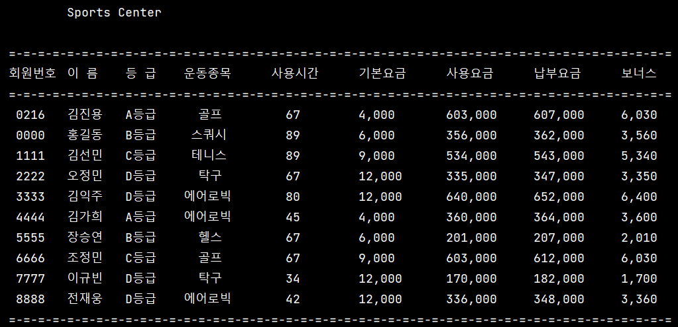
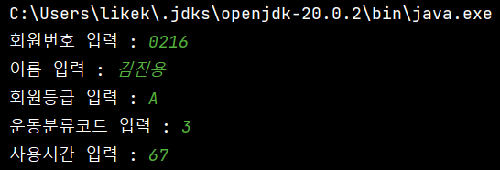
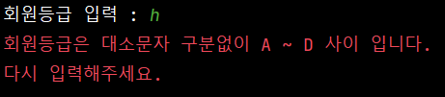
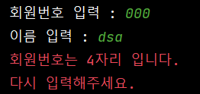
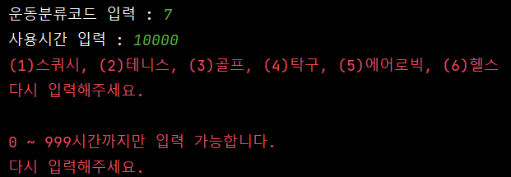
Report 1
Display Class
main Class
import java.io.IOException; import java.util.ArrayList; public class Display { protected static void display() throws IOException { ArrayList<SportsCenter> SC = new ArrayList<>(); SC.add(new SportsCenter(new String[]{"0216", "김진용"}, 'A', new int[]{3, 67})); SC.add(new SportsCenter(new String[]{"0000", "홍길동"}, 'B', new int[]{1, 89})); SC.add(new SportsCenter(new String[]{"1111", "김선민"}, 'C', new int[]{2, 89})); SC.add(new SportsCenter(new String[]{"2222", "오정민"}, 'D', new int[]{4, 67})); SC.add(new SportsCenter(new String[]{"3333", "김익주"}, 'D', new int[]{5, 80})); SC.add(new SportsCenter(new String[]{"4444", "김가희"}, 'A', new int[]{5, 45})); SC.add(new SportsCenter(new String[]{"5555", "장승연"}, 'B', new int[]{6, 67})); SC.add(new SportsCenter(new String[]{"6666", "조정민"}, 'C', new int[]{3, 67})); SC.add(new SportsCenter(new String[]{"7777", "이규빈"}, 'D', new int[]{4, 34})); SC.add(new SportsCenter(new String[]{"8888", "전재웅"}, 'D', new int[]{5, 42})); System.out.println("\t\tSports Center"); enter(); line(); System.out.println("회원번호\t이 름\t등 급\t운동종목\t\t사용시간\t\t기본요금\t\t사용요금\t\t납부요금\t\t보너스"); line(); for (int i = 0; i < SC.size(); i++){ System.out.println(SC.get(i)); } line(); } private static void enter() { System.out.println(); } private static void line() { System.out.println("=-=-=-=-=-=-=-=-=-=-=-=-=-=-=-=-=-=-=-=-=-=-=-=-=-=-=-=-=-=-=-=-=-=-=-=-=-=-=-=-=-=-=-=-=-="); } }
import java.io.IOException; public class Main { public static void main(String[] args) throws IOException { Display.display(); } }
실행화면

